Slide 1
AI 影像辨識概說 情境_功能_應用_種類

Slide 2
影像辨識(Image Recognition)
1.分類(Classification)
單一物件處理:例如,將一張圖片輸入電腦後判斷圖片中的影像為「貓」
2.物體定位(Object Localization)
標註單一物體(Single Object)所在的位置及大小。例如框出圖片中「貓的位置」
也可以說成 Classification+Localization
3.物體偵測(Object Detection)
在一張圖片中以長方形框框出多個物件(Multiple Object) ，也能辨識出物件的類別、位置及大小
可以作到影像標題(Image Captioning)
依方框標註的類別名稱
4.實體切割(Instance Segmentation)
不只是框出物件，而是以多邊形精準將物件的輪廓描繪出來
實例分割可以檢測輸入圖像中的對象，將它們與背景隔離
註:語義分割(Semantic Segmentation)，不定義它是甚麼純分類
https://ithelp.ithome.com.tw/articles/10192950

Slide 3
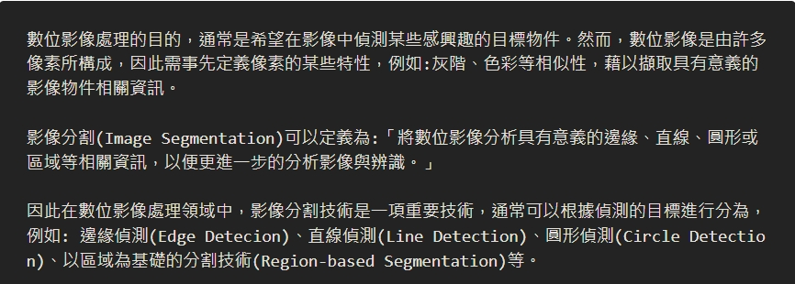
影像分割(Image Segmentation)
https://ithelp.ithome.com.tw/articles/10300118

Slide 4
介紹yolo v5
https://www.youtube.com/watch?v=OuutT-XrvP0
電腦是怎麼辨識物體的呢？當紅的YOLO又是什麼？
https://edge.aif.tw/20210825-ai-cafe-report/
下方有影片

